Slide 1
Детский познавательный мульти-медиа-журнал ХОЧУ ВСЁ ЗНАТЬ! МОУ «Савватиевская СОШ» Летний оздоровительный лагерь «Капитошка»
Авторы:
Иванова Александра, 9 класс
Иванова Наталья Александровна,
учитель математики

Slide 2
ХОЧУ ВСЁ ЗНАТЬ!
Что означает и как произошло выражение «бить баклуши»?

Slide 3
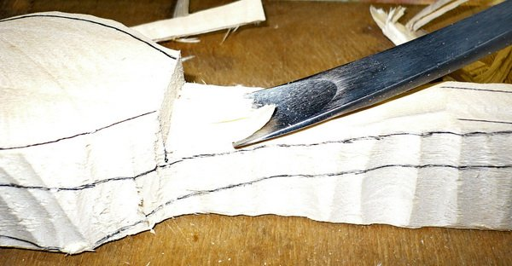
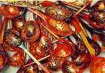

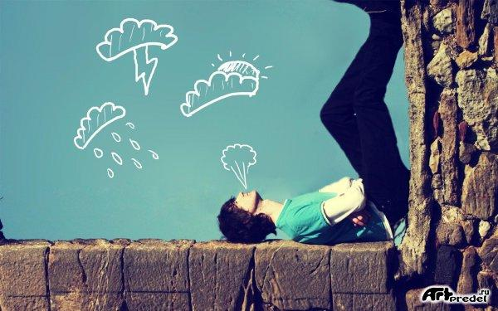
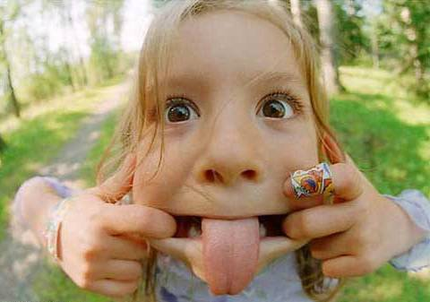
Чурка для изготовления деревянной ложки – баклуша. Готовить такую чурку называлось «баклуши бить».

Slide 4
ХОЧУ ВСЁ ЗНАТЬ!
Что означает и как произошло выражение «попасть впросак»?

Slide 5
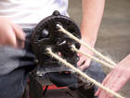


просак – это станок, на котором вили верёвки и канаты.
«попасть впросак» -
попасть в глупое положение,
проморгать опасность

Slide 6
ХОЧУ ВСЁ ЗНАТЬ!
Что означает и как произошло выражение «зарубить на носу»?

Slide 7
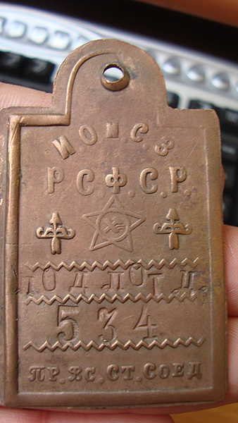
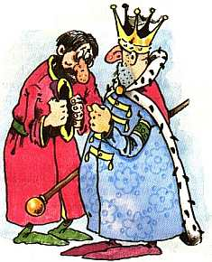
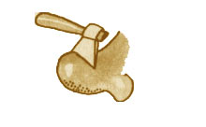
«Нос» -памятная дощечка, бирка

Slide 8
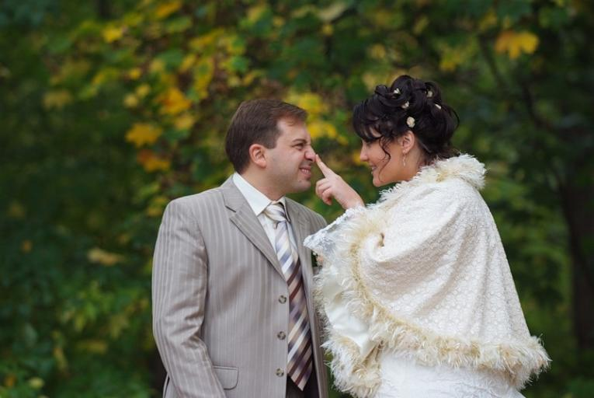
«зарубить на носу» - запомнить крепко-накрепко, раз и навсегда

Slide 9
ХОЧУ ВСЁ ЗНАТЬ!
Что означает и как произошло выражение «держать нос
по ветру»?

Slide 10
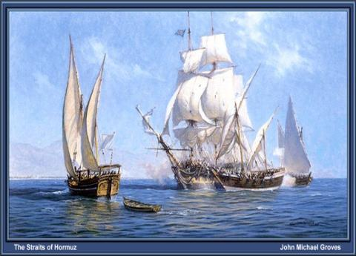
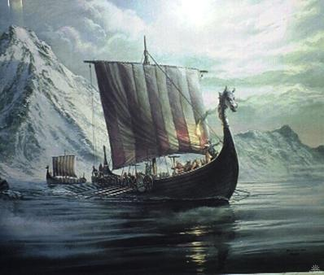
Для выхода в море нужен был попутный ветер, надувающий паруса и направляющий судно вперед.

Slide 11
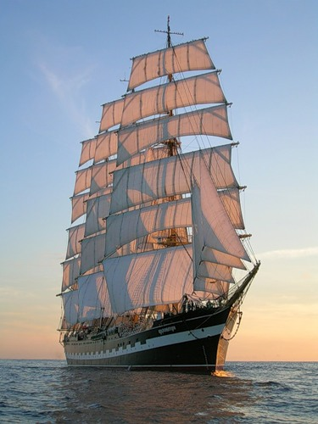
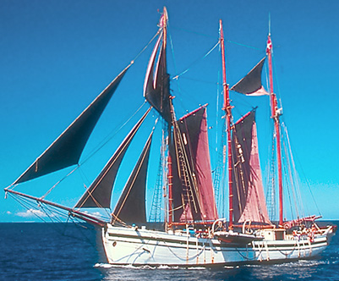
«держать нос по ветру» -приспосабливаться к обстоятельствам.

Slide 12
ХОЧУ ВСЁ ЗНАТЬ!
Какая связь между Арктикой
и
медведем?

Slide 13
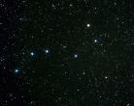
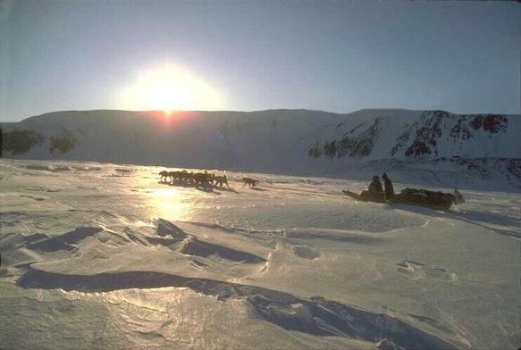
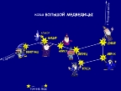
«АРКТОС» - «МЕДВЕДЬ»

Slide 14
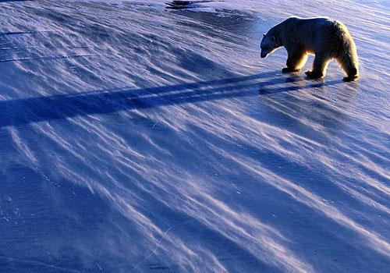
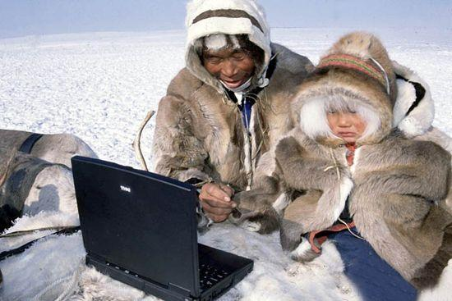
АРКТИКА – крайний север

Slide 15

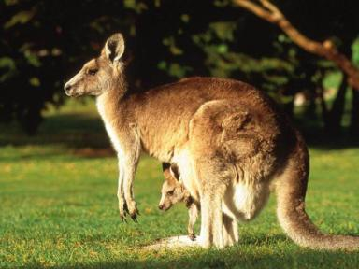
ХОЧУ ВСЁ ЗНАТЬ!
Как раньше называли
АВСТРАЛИЮ?

Slide 16
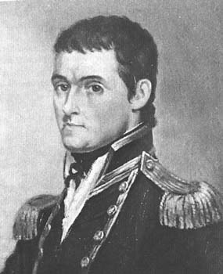
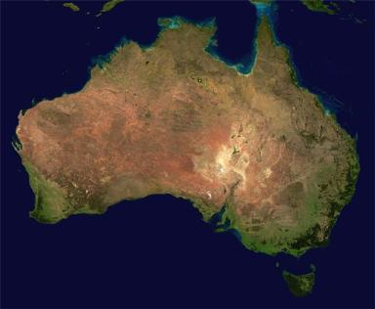
Новая Голландия
«Австралия» – «южная земля»
Мэтью Флиндерс, конец 1810г.

Slide 17
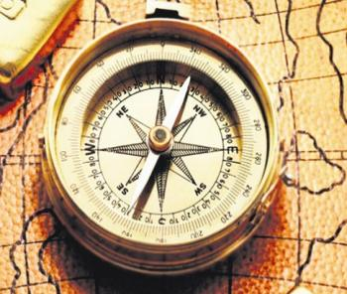


Есть ли на земле такое место, откуда, куда ни повернись, все будет юг? Ни севера, ни востока, ни запада? Один юг!

Slide 18
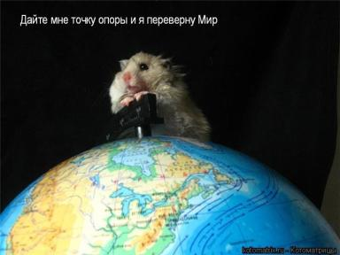
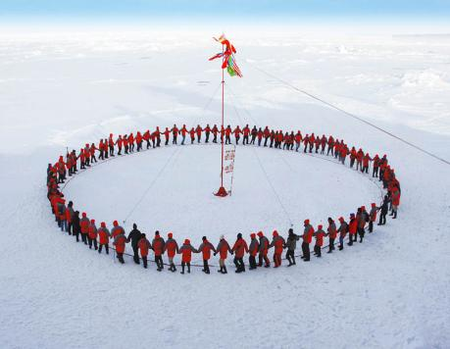
На Северном полюсе повсюду только одна сторона горизонта, а именно юг.

Slide 19
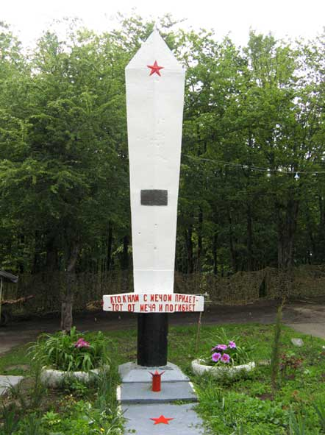
Кому принадлежит фраза: «Кто к нам с мечом придёт, от меча и погибнет»?

Slide 20
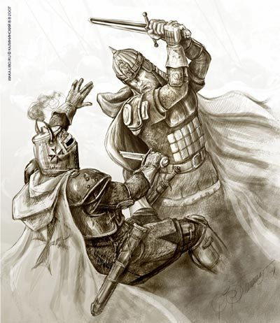
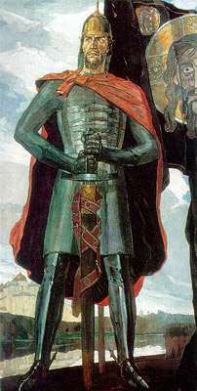
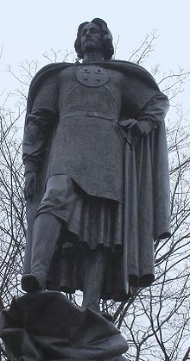
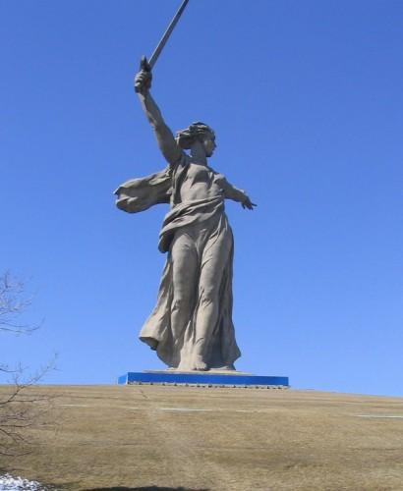
Александр Невский: «Кто к нам с мечом придёт, от меча и погибнет»!

Slide 21
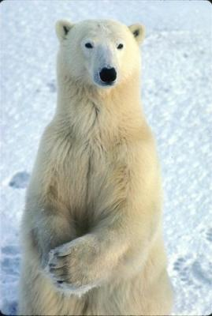
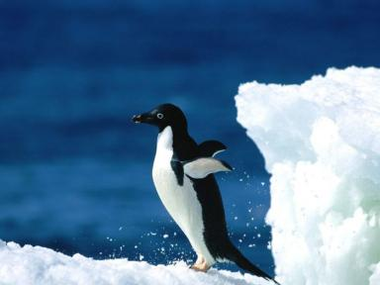
Может ли пингвин встретиться с белым медведем?

Slide 22
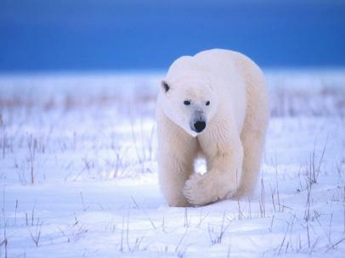
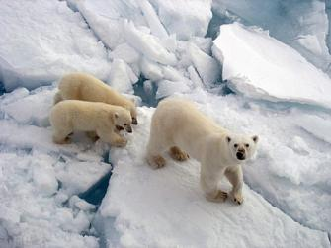
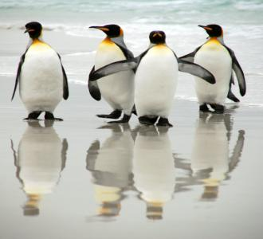
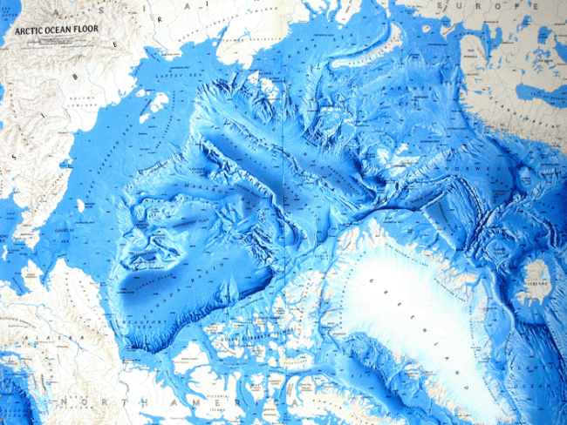
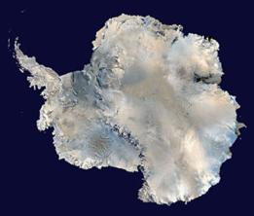
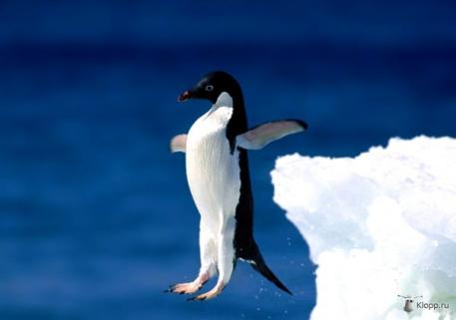
Нет. Белые медведи обитают в Арктике, а пингвины в Антарктиде.

Slide 23
ХОЧУ ВСЁ ЗНАТЬ!
Какие существа
на нашей планете самые маленькие?

Slide 24

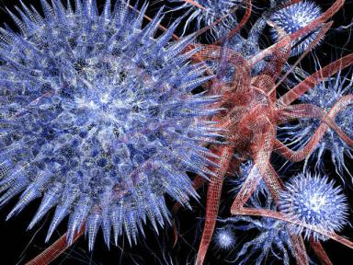
ВИРУСЫ Электронный микроскоп дает увеличение в 300 тысяч раз!

Slide 25
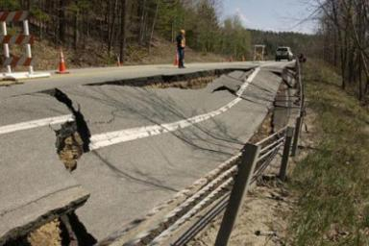
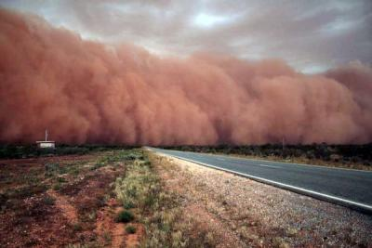
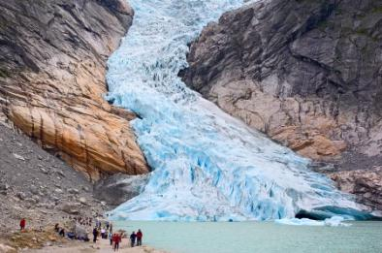
При отсутствии какой силы Земля содрогалась бы от непрерывных землетрясений, все ледники скатились бы с гор, а по поверхности Земли носилась бы пыль от прошлогоднего ветра?

Slide 26
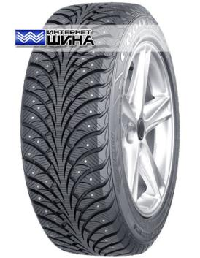
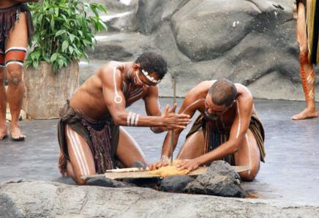
СИЛА ТРЕНИЯ
Добывание огня поставило силу трения на службу человеку
Изобретение колеса позволило значительно уменьшить силу трения, препятствующую движению

Slide 27
КОНЕЦ ЖУРНАЛА

